Slide 1
CAPAIAN PEMBELAJARAN
1. Mahasiswa dapat menjelaksan peluang kejadian

Slide 2
BAB VI PELUANG KEJADIAN
Ir. Masruki Kabib

Slide 3
A. PeluanG GABUNGAN
hasil suatu survei tentang pelanggaran hukum pada kantor pengadilan, melaporkan bahwa terdapat 200 orang dengan kasus pelanggaran hukum. 110 kasus Narkoba, 100 kasus Curanmor dan 40 di antaranya terjerat hukum karena kasus Narkoba dan Curanmor

Slide 4
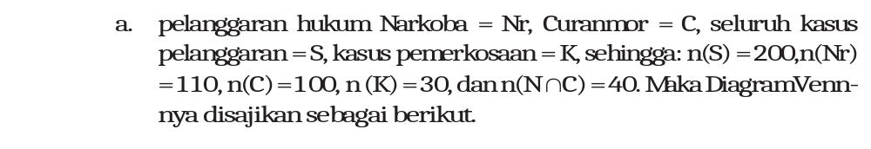
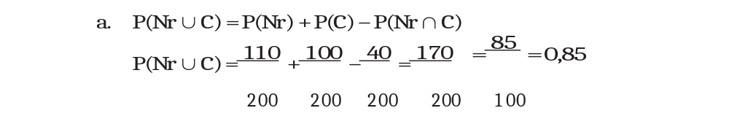
70
40
60
30

Slide 5
P(K) = 30
200
= 0,15

Slide 6
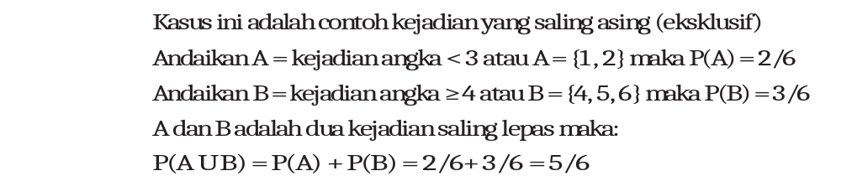
B. Peluang Kejadian Saling ASING
sebuah dadu bersisi enam dilempar satu kali. Berapa peluang kejadian munculnya mata dadu angka kurang dari 3 atau mata dadu angka lebih dari atau sama dengan 4?

Slide 7
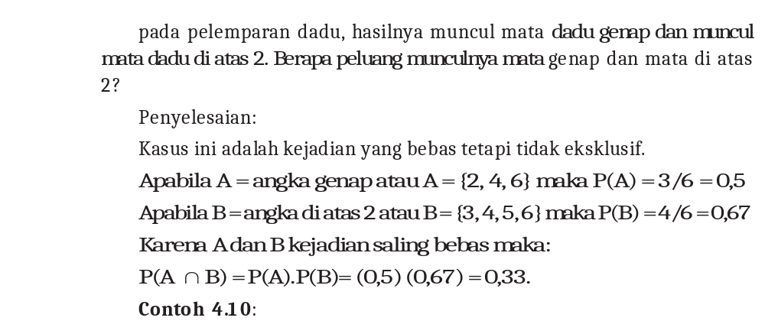
C. PELUANG KEJADIAN SALING BEBAS

Slide 8
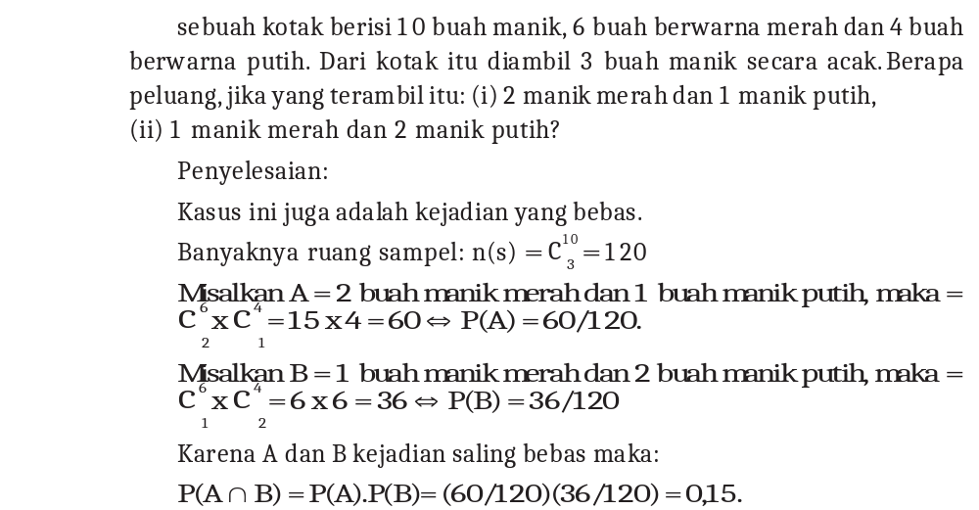
contoh

Slide 9
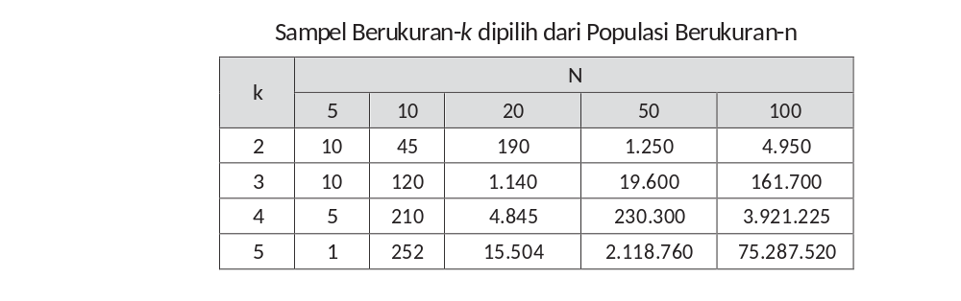

Slide 10
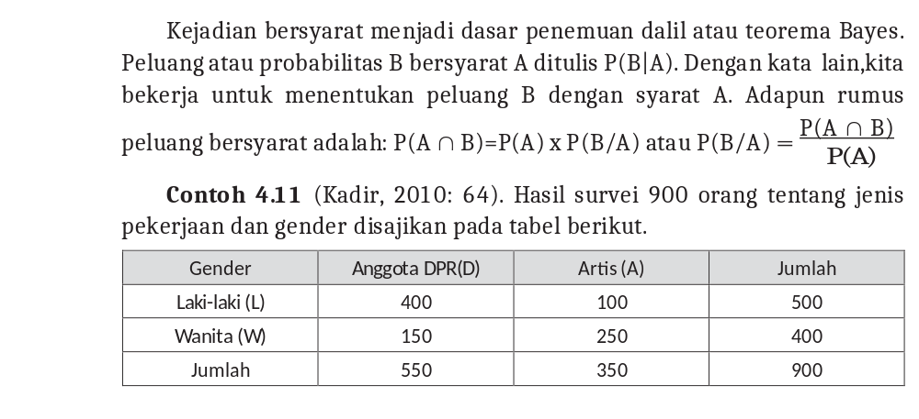
D. PELUANG KEJADIAN BERSYARAT

Slide 11
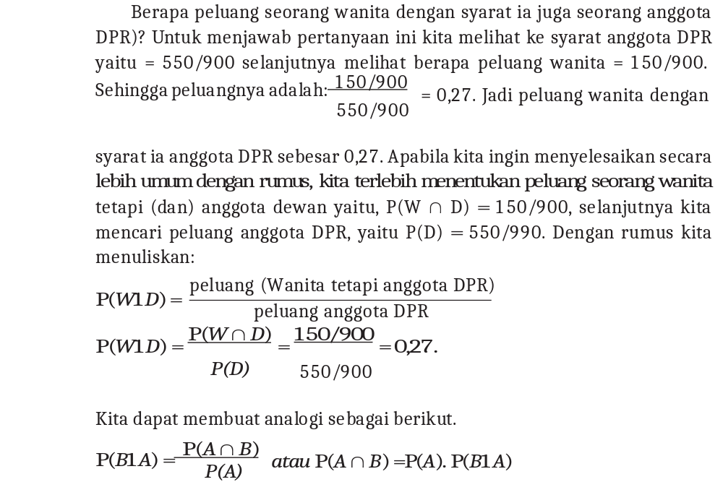

Slide 12
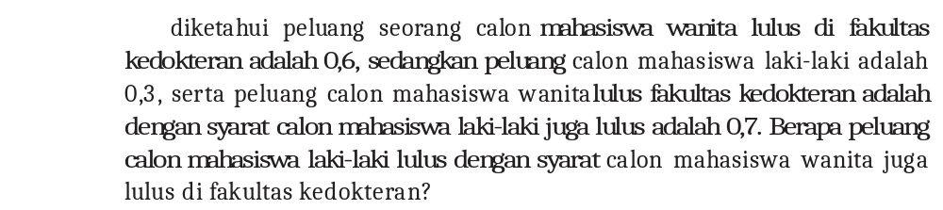
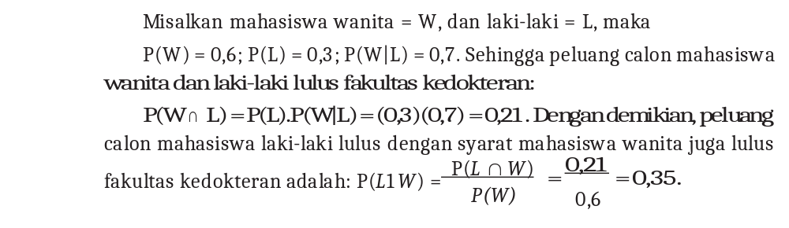

Slide 13
TErIMA KASIH

